Slide 1
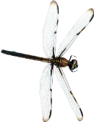
Цель: дать первоначальное представление о насекомых, их названии, среде обитания.
Тема: Осторожно насекомые.
2 младшая группа

Slide 2
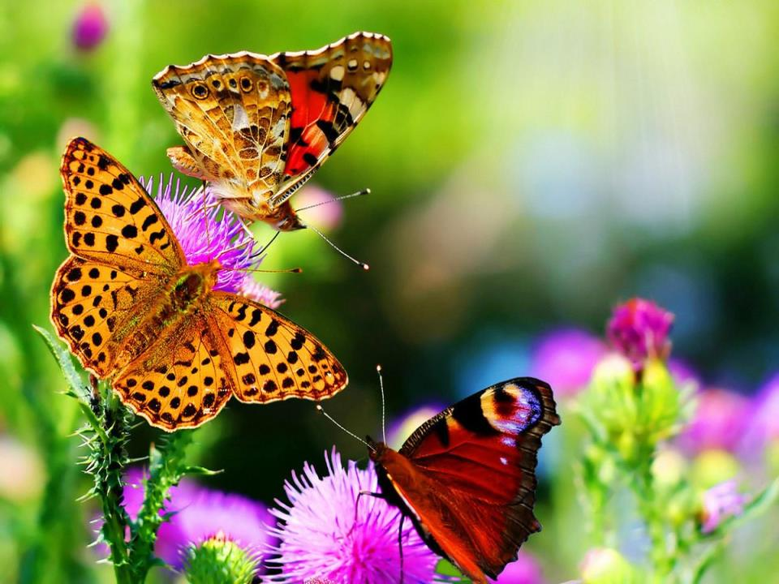
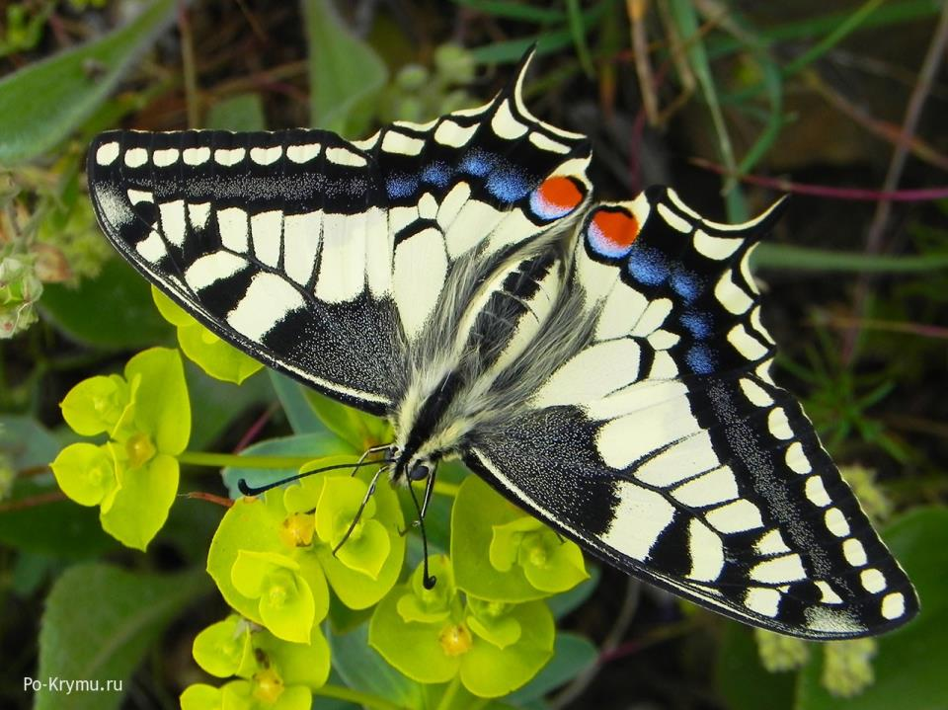
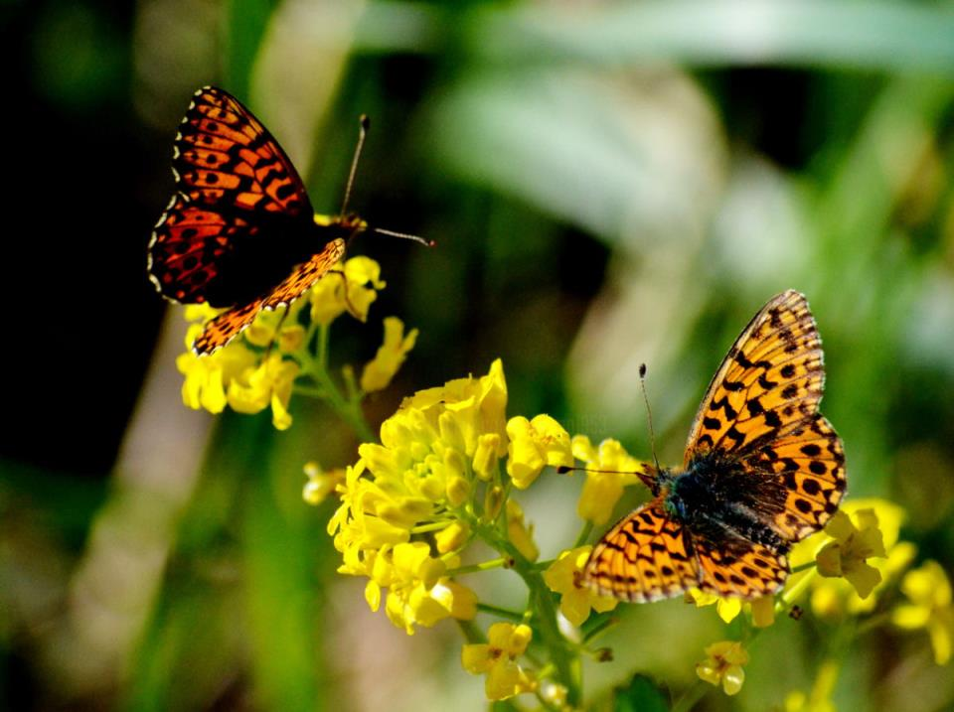
Цель: дать первоначальное представление о насекомых, их названии, среде обитания.

Slide 3
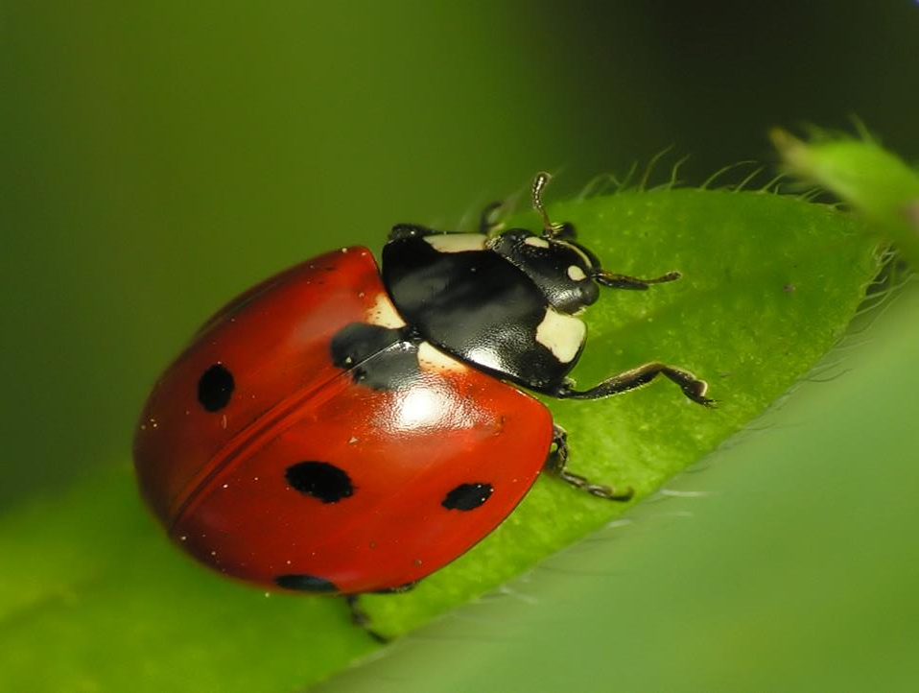
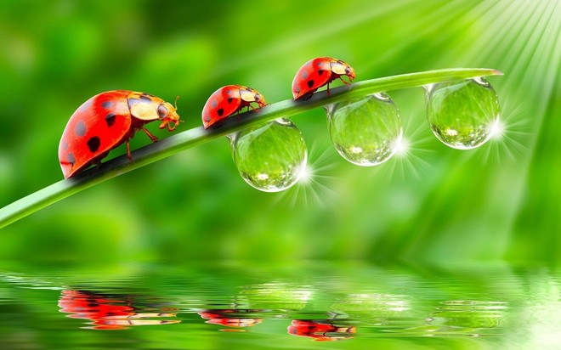
Вид проекта: познавательно-исследовательский. Длительность: среднесрочный. Участники: дети, родители, педагоги. Возраст детей: 4-5 лет. 1 этап-целеполагание (совместно с детьми)

Slide 4
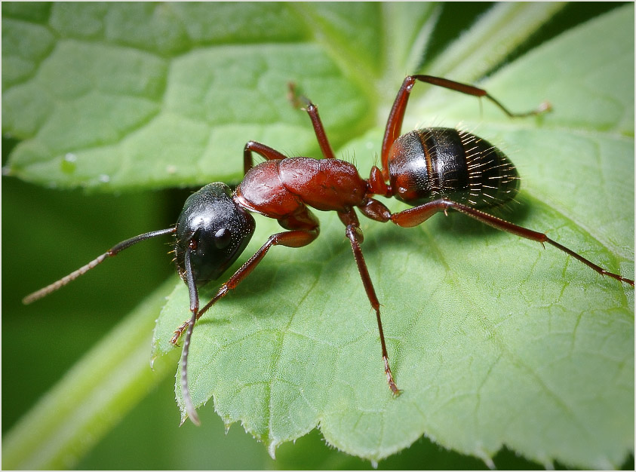
Проблема: Дети во время прогулки увидели неизвестное насекомое. В ходе наблюдения за насекомым, дети отметили, что насекомые есть везде. Около деревьев, на растениях, на стенах, дома, в песке. Зацепившись за эти наблюдения, я сформулировала проблему: «Какие бывают насекомые?»; «Где они живут?»; «Чем похожи, чем отличаются?». Вот так начался наш проект

Slide 5
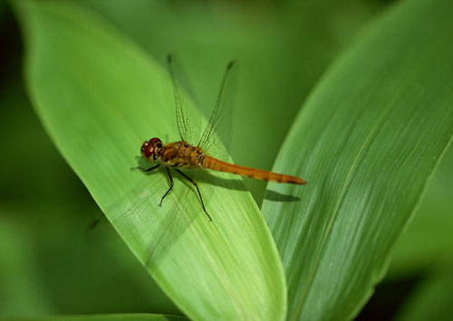
Лето! Удивительная пора в природе. Теплое солнце, кругом много зелени, цветов. Красоту встречаешь на каждом шагу. Остановитесь, оглянитесь вокруг: жучки и бабочки, пчелы и мухи, тараканы и пауки, муравьи и шмели, божьи коровки и кузнечики, стрекозы и сверчки- это все насекомые, которых мы порой не замечаем из-за темпа нашей жизни. Любое насекомое, не зависимо от размера и роли в природе при внимательном изучении оказывается бесконечно интересным и занимательным.

Slide 6
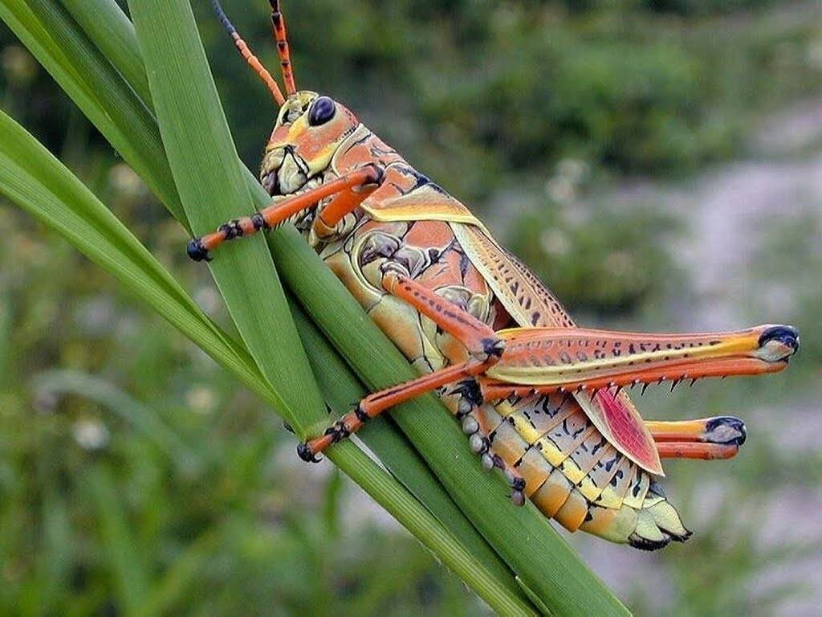
Цель: в процессе реализации проекта изучить совместно с детьми кто такие насекомые, создать условия для развития познавательных и творческих способностей детей.

Slide 7
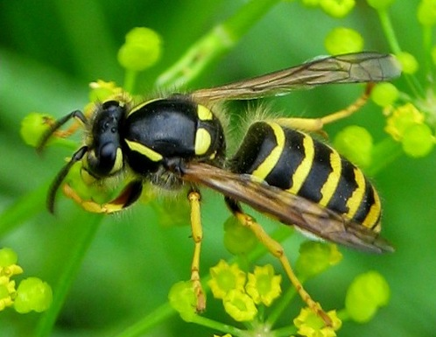
Задачи: Образовательные: 1. Расширять и закреплять знания детей о насекомых. 2. Расширить знания детей о способах питания, образе жизни в соответствии с местом обитания, защите от врагов, пользе и вреде. 3. Продолжать учить составлять небольшие рассказы по теме: «Насекомые» Развивающие: 1. Развивать познавательный интерес к миру насекомых, поощрять любознательность и исследовательскую деятельность о жизни насекомых, их строении, способах передвижения. 2. Развивать связную речь. 3. Развивать творческие способности в продуктивных видах деятельности. Воспитательные: 1. Воспитывать доброту, эмоционально-положительное отношение к насекомым. 2. Воспитывать умение работать в парах и коллективе. 3. Воспитать бережное отношение к природе.
»

Slide 8
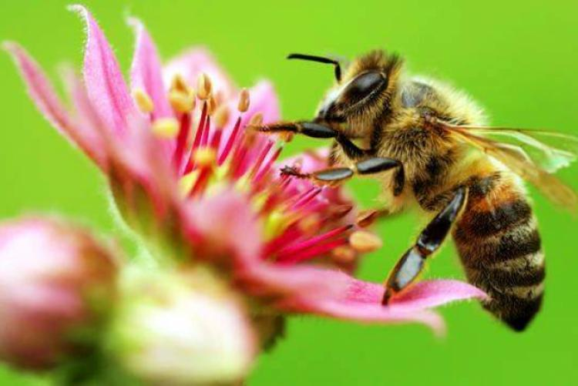
Предполагаемый результат: Дети: • Будут узнавать и называть насекомых ( бабочка, стрекоза, оса, муравей жук, паук, кузнечик, сверчок). • Узнают о некоторых особенностях внешнего вида (форма тела, количество ног, наличие крыльев), способах передвижение (бегает, летает, прыгает), издаваемых звуках(жужжит, стрекочет) • Узнают о пользе и вреде насекомых. • Овладевают обобщающим понятием «Насекомые»Приобретут навыки обращения с насекомыми.

Slide 9
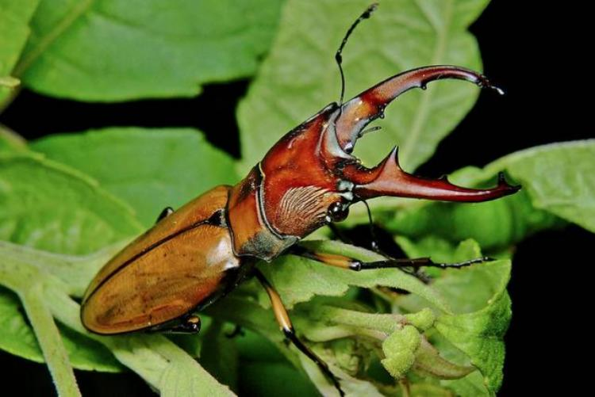
Родители: • Совместно с детьми узнают новое о насекомых. • Проявят активное участие в реализации проекта. • Проявят положительные эмоции от совместной деятельности с ребенком. Педагоги: • Приобретут необходимые знания о насекомых, сформируется сближение не только с детьми, но и с родителями.

Slide 10
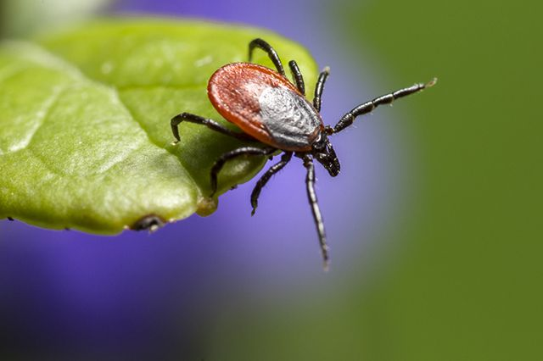
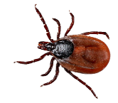
4 этап – продуктивный. Основные этапы реализации проекта 1 этап. Организационный. 1. Материалы для организации творческой и познавательной деятельности: ✓ Рассматривание иллюстраций на тему насекомые. Альбом «Насекомые». Подбор книг для рассматривания и чтения. ✓ Атрибуты для сюжетно-ролевой игры «Мы-насекомые» (маски) ✓ Конструирование из различных материалов: палочки Кьизенера, из бумаги; дидактическая игра: «Летает, жужжит, стрекочет», «Собери насекомое» (разрезные картинки), «Подбери пару». ✓ Раскраски насекомых, материалы и инструменты для рисования и лепки. ✓ Совместная игровая деятельность детей и воспитател

Slide 11
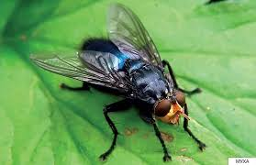
План реализации проекта
Первая неделя
1.Беседа «Осторожно насекомые»
2.Дидактическая игра «Четвертый лишний»
3.Чтение художественной
4.
5.

Slide 12
Литература:
Шалаева Г.П. Окружающий мир. Первый учебник вашего малыша. М.: Филологическое общество «СЛОВО» 2003 г.
Энциклопедия животных – ЭКСМО-ПРЕСС 1999 Г.

Slide 13
Методические приемы работы с детьми: Словесные. Наглядные. Игровые. Практические. Метод проблемных ситуаций. Беседы, Свободное общение, Чтение художественной литературы, Загадки, вопросы, объяснения. Рассматривание игрушек, рассматривание альбомов, Предметных картинок. Сюрпризные моменты. Игровая деятельность в центрах, игровые ситуации. Обследование, экспериментирование, Продуктивная деятельность. Создание проблемных ситуаций в процессе, в ходе режимных моментов, самостоятельной деятельности

Slide 14
2Этап. Продуктивный. Формы взаимодействия с семьей: Цель: Сформировать представления о том, кто такие насекомые, о их пользе и вреде. Задачи: Привлечь родителей к совместному знакомству с насекомыми, какие насекомые бывают, какая польза и вред от насекомых. • Индивидуальные беседы с родителями о насекомых, их пользе и вреде; • Сбор информации, художественной литературы, иллюстраций; • Папка-передвижка: «Укусы насекомых»; «Осторожно, клещ»; • Совместная творческая деятельность родителей и детей «Насекомые»

Slide 15
3 Этап. Заключительный. • Создание презентации; • Создание выставки: «Насекомые» (сделанные детьми и родителями из разных материалов)

Slide 16
5 Этап-итоговый. Выводы: В ходе реализации проекта, родители и педагог узнали много нового и интересного о насекомых. Дети различают и называют насекомых, способны различить их по внешнему виду, по звуку. У детей сформировались умения бережного отношения к насекомым, не обижать, не убивать, не трогать насекомых просто так. Во время игр изображают поведение насекомых, способы их передвижения, проявляют интерес к рисованию насекомых, конструированию их из различных материалов. Родители активно и с интересом включились в совместную работу и с педагогом и ребенком. Эмоционально сблизились со своим ребенком. Дети с удовольствием рассказывают, как они совместно с мамой или папой делали или украшали насекомых.

Slide 17
Перспективы: Дети: • Продолжать работу по изучению насекомых: изучать других насекомых; • Пополнить альбом для рассматривания «Насекомые», продолжать подбор игр, иллюстрации, книг. • Продолжать совместное творчество, используя различные материалы. • Создать книгу рассказов про насекомых. Родители: • Продолжать совместное творчество родителей и детей. • Продолжать беседы, консультации по теме «Насекомые». • Пополнить уголок родителей по данной теме: папки-раскладки, наглядный материал, уголок здоровья и т.д. Педагог: • Продолжать работу по обогащению развивающей среды: пополнить картотеки, альбомы, наглядные материалы. • Продолжать работу с родителями. • Продолжать работу в совместном творчестве с детьми, используя нетрадиционные техники.

